Slide 1
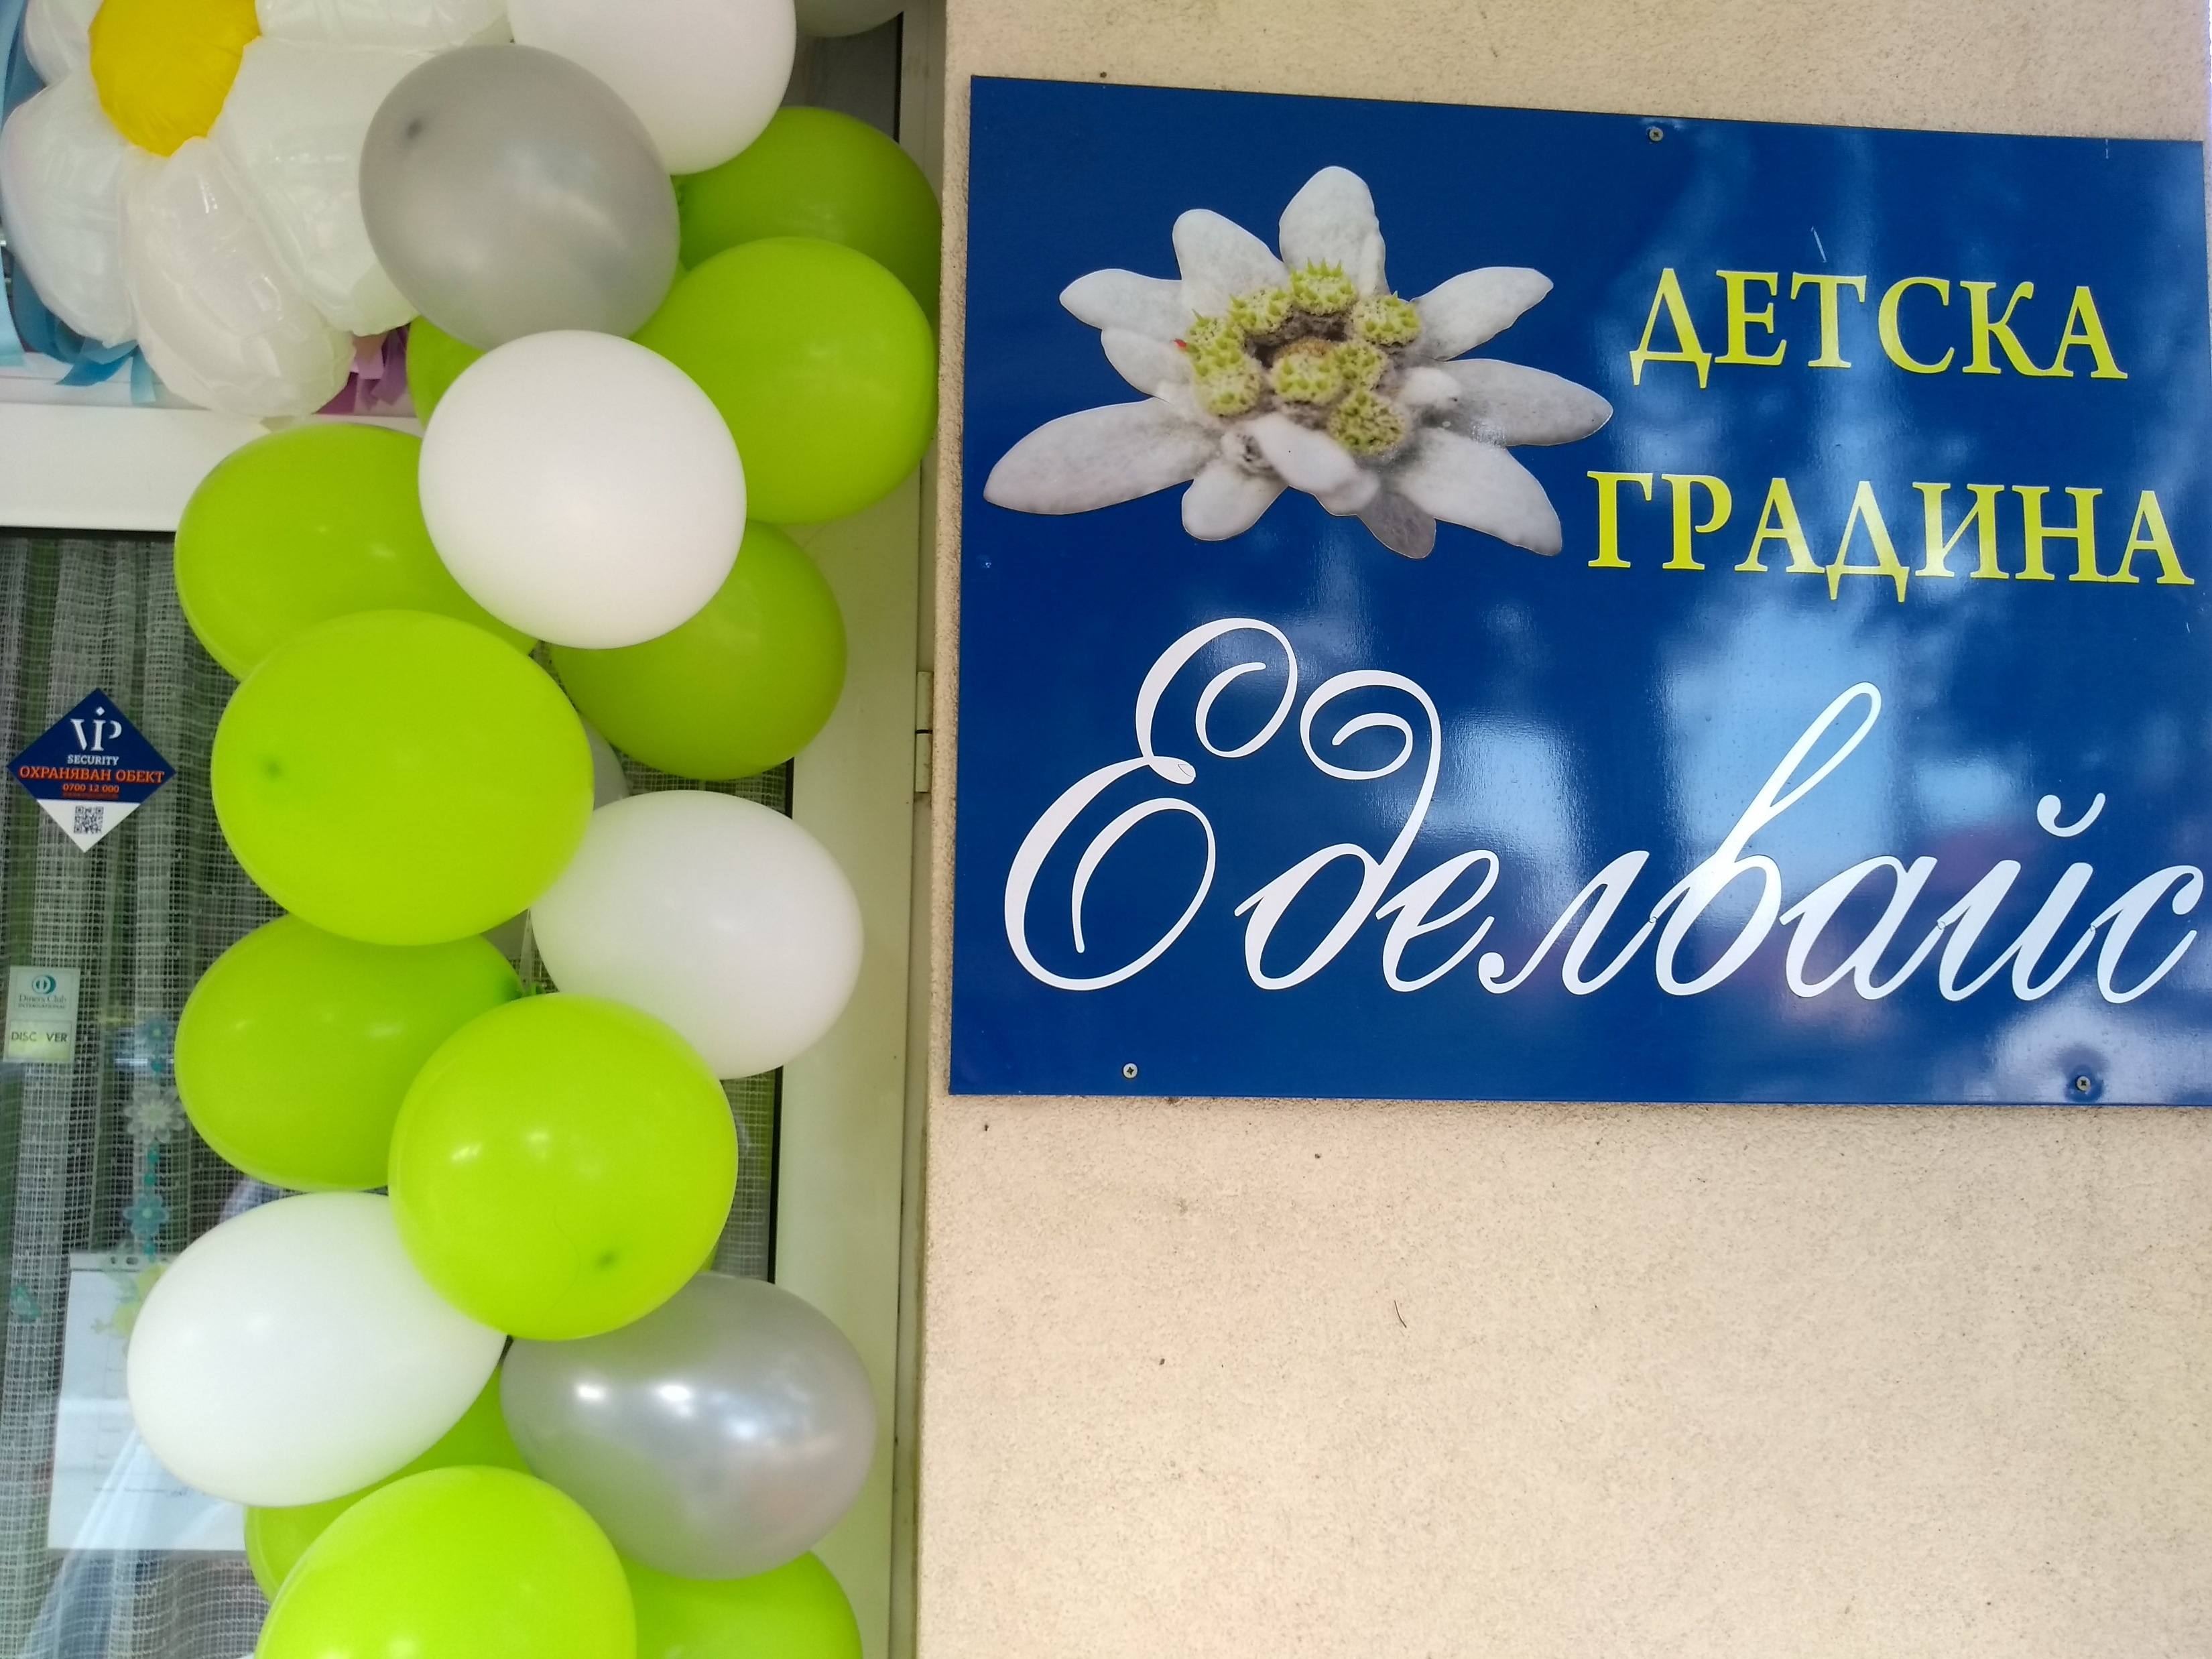
ПОРТФОЛИО
НА ДЕЦАТА ОТ ГРУПА „ЗАЙЧЕ“
ЗА УЧЕБНАТА 2023–2024 ГОДИНА
ДГ „ЕДЕЛВАЙС“, ГРАД КЮСТЕНДИЛ

Slide 2
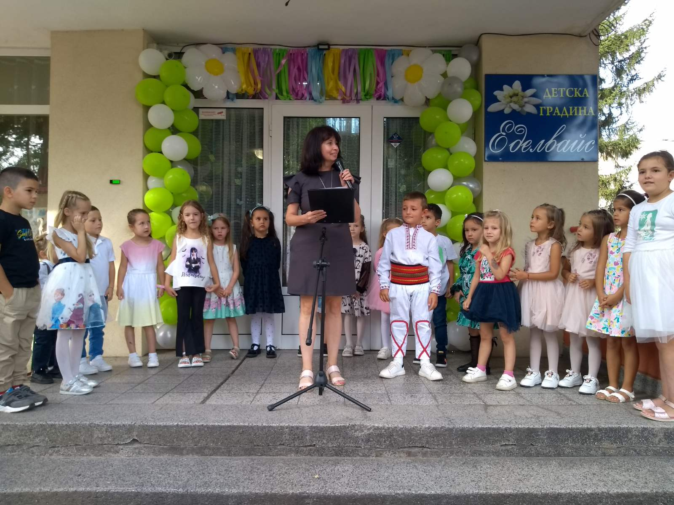
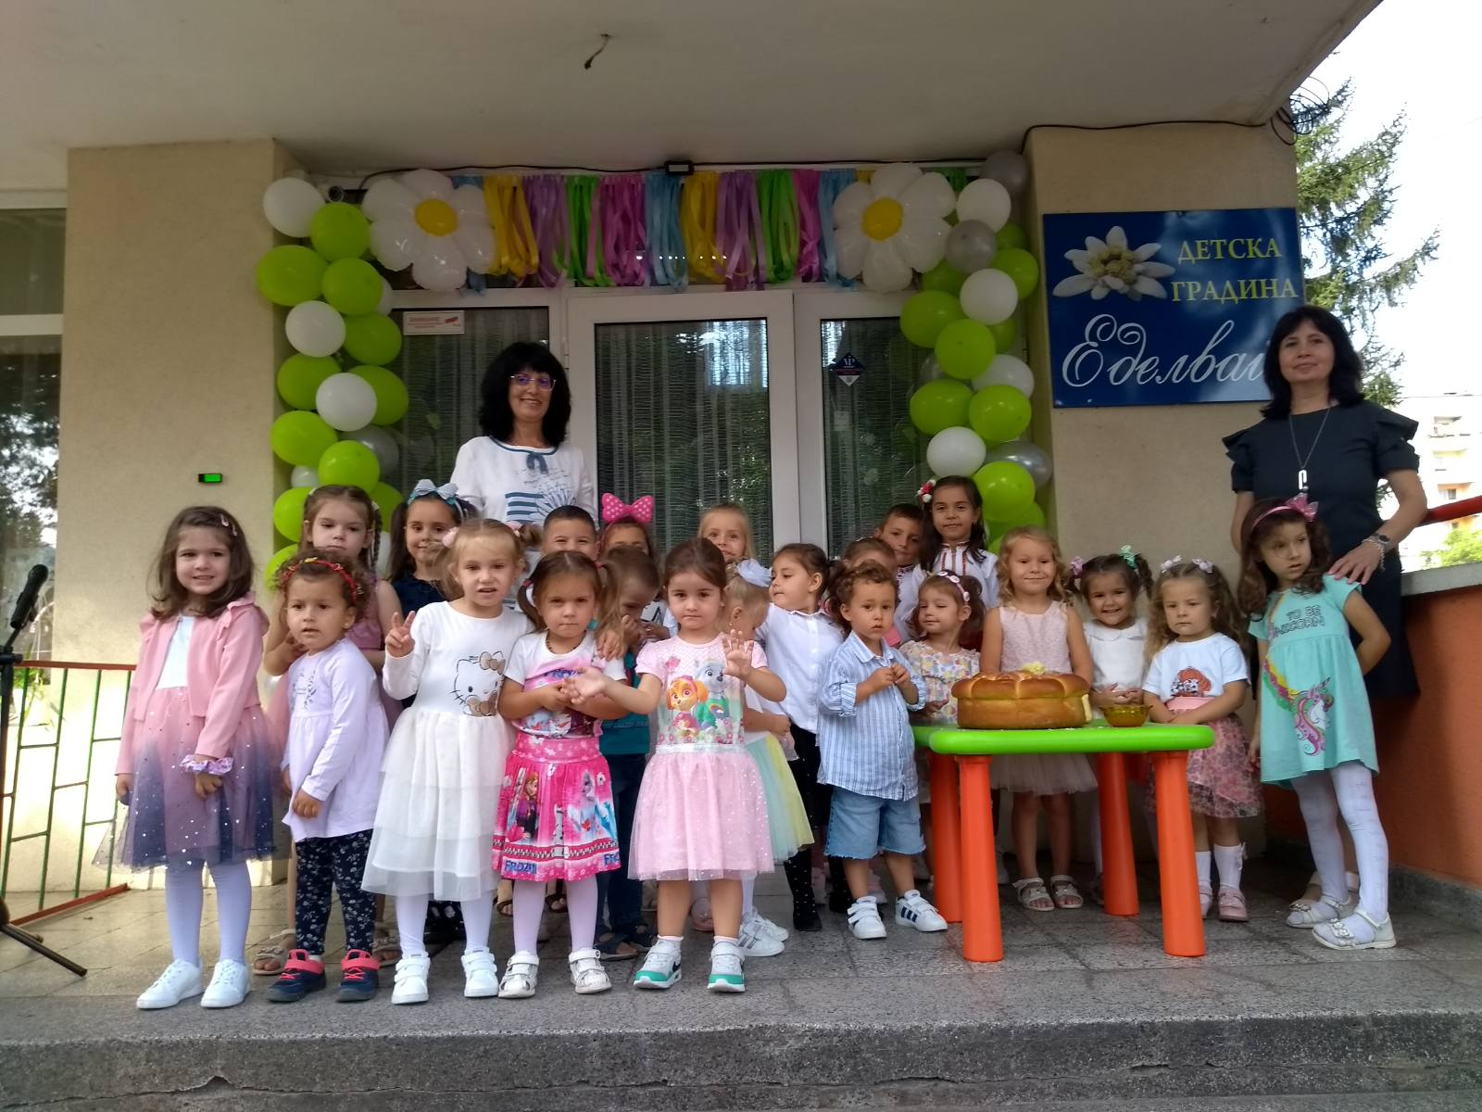
Добре дошли във вълшебния свят на ДГ „Еделвайс“, мили деца!
г-жа Мариана Атанасова - директор

Slide 3
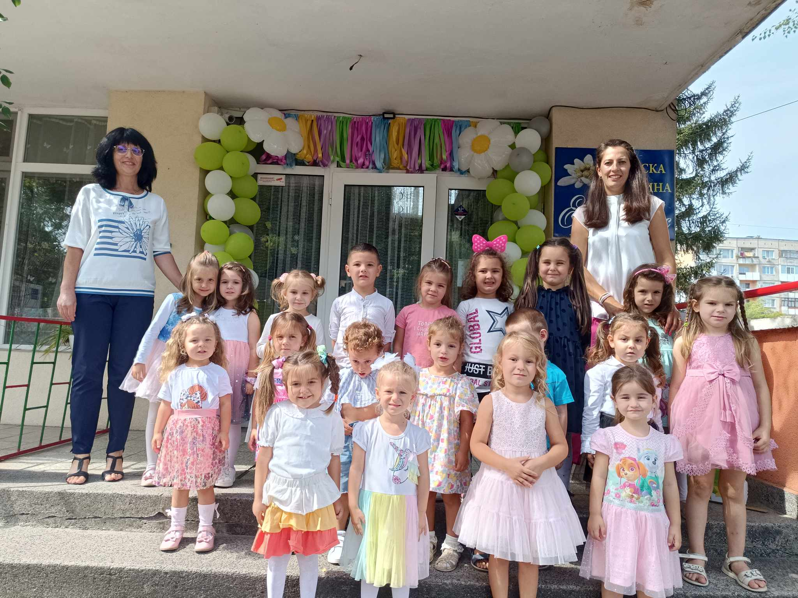
ГРУПА „ЗАЙЧЕ“
С много вълнение, усмивки и радост, децата прекрачиха прага на любимата детска градина на 15.09.2023 година!

Slide 4
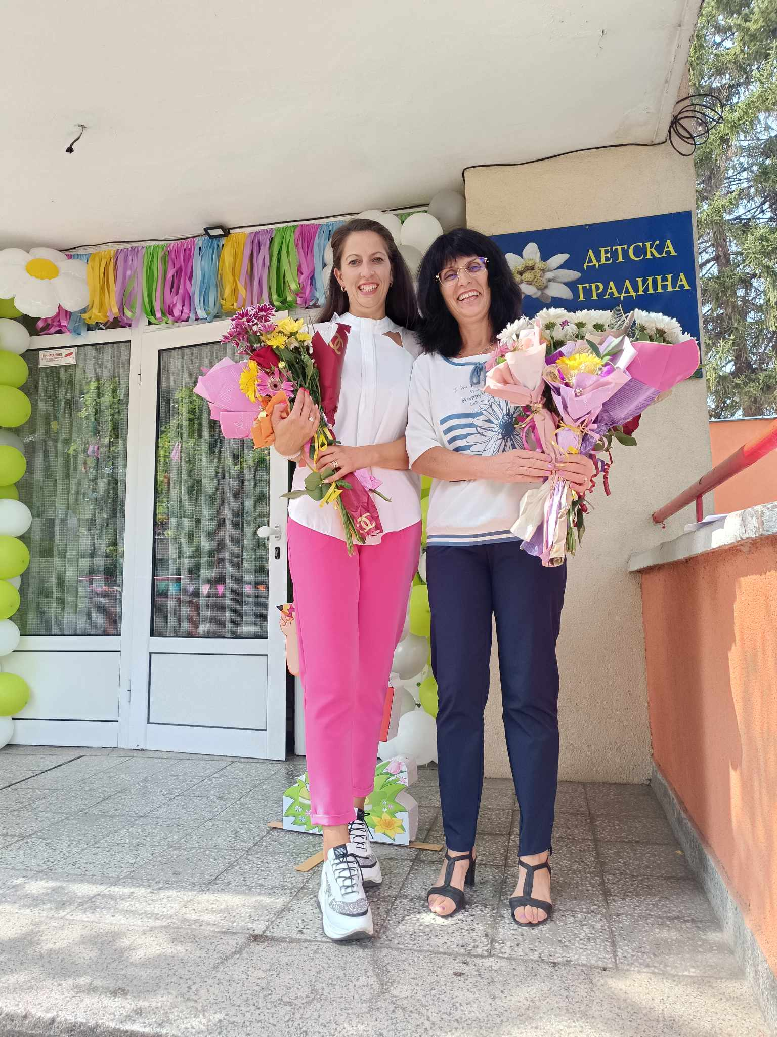
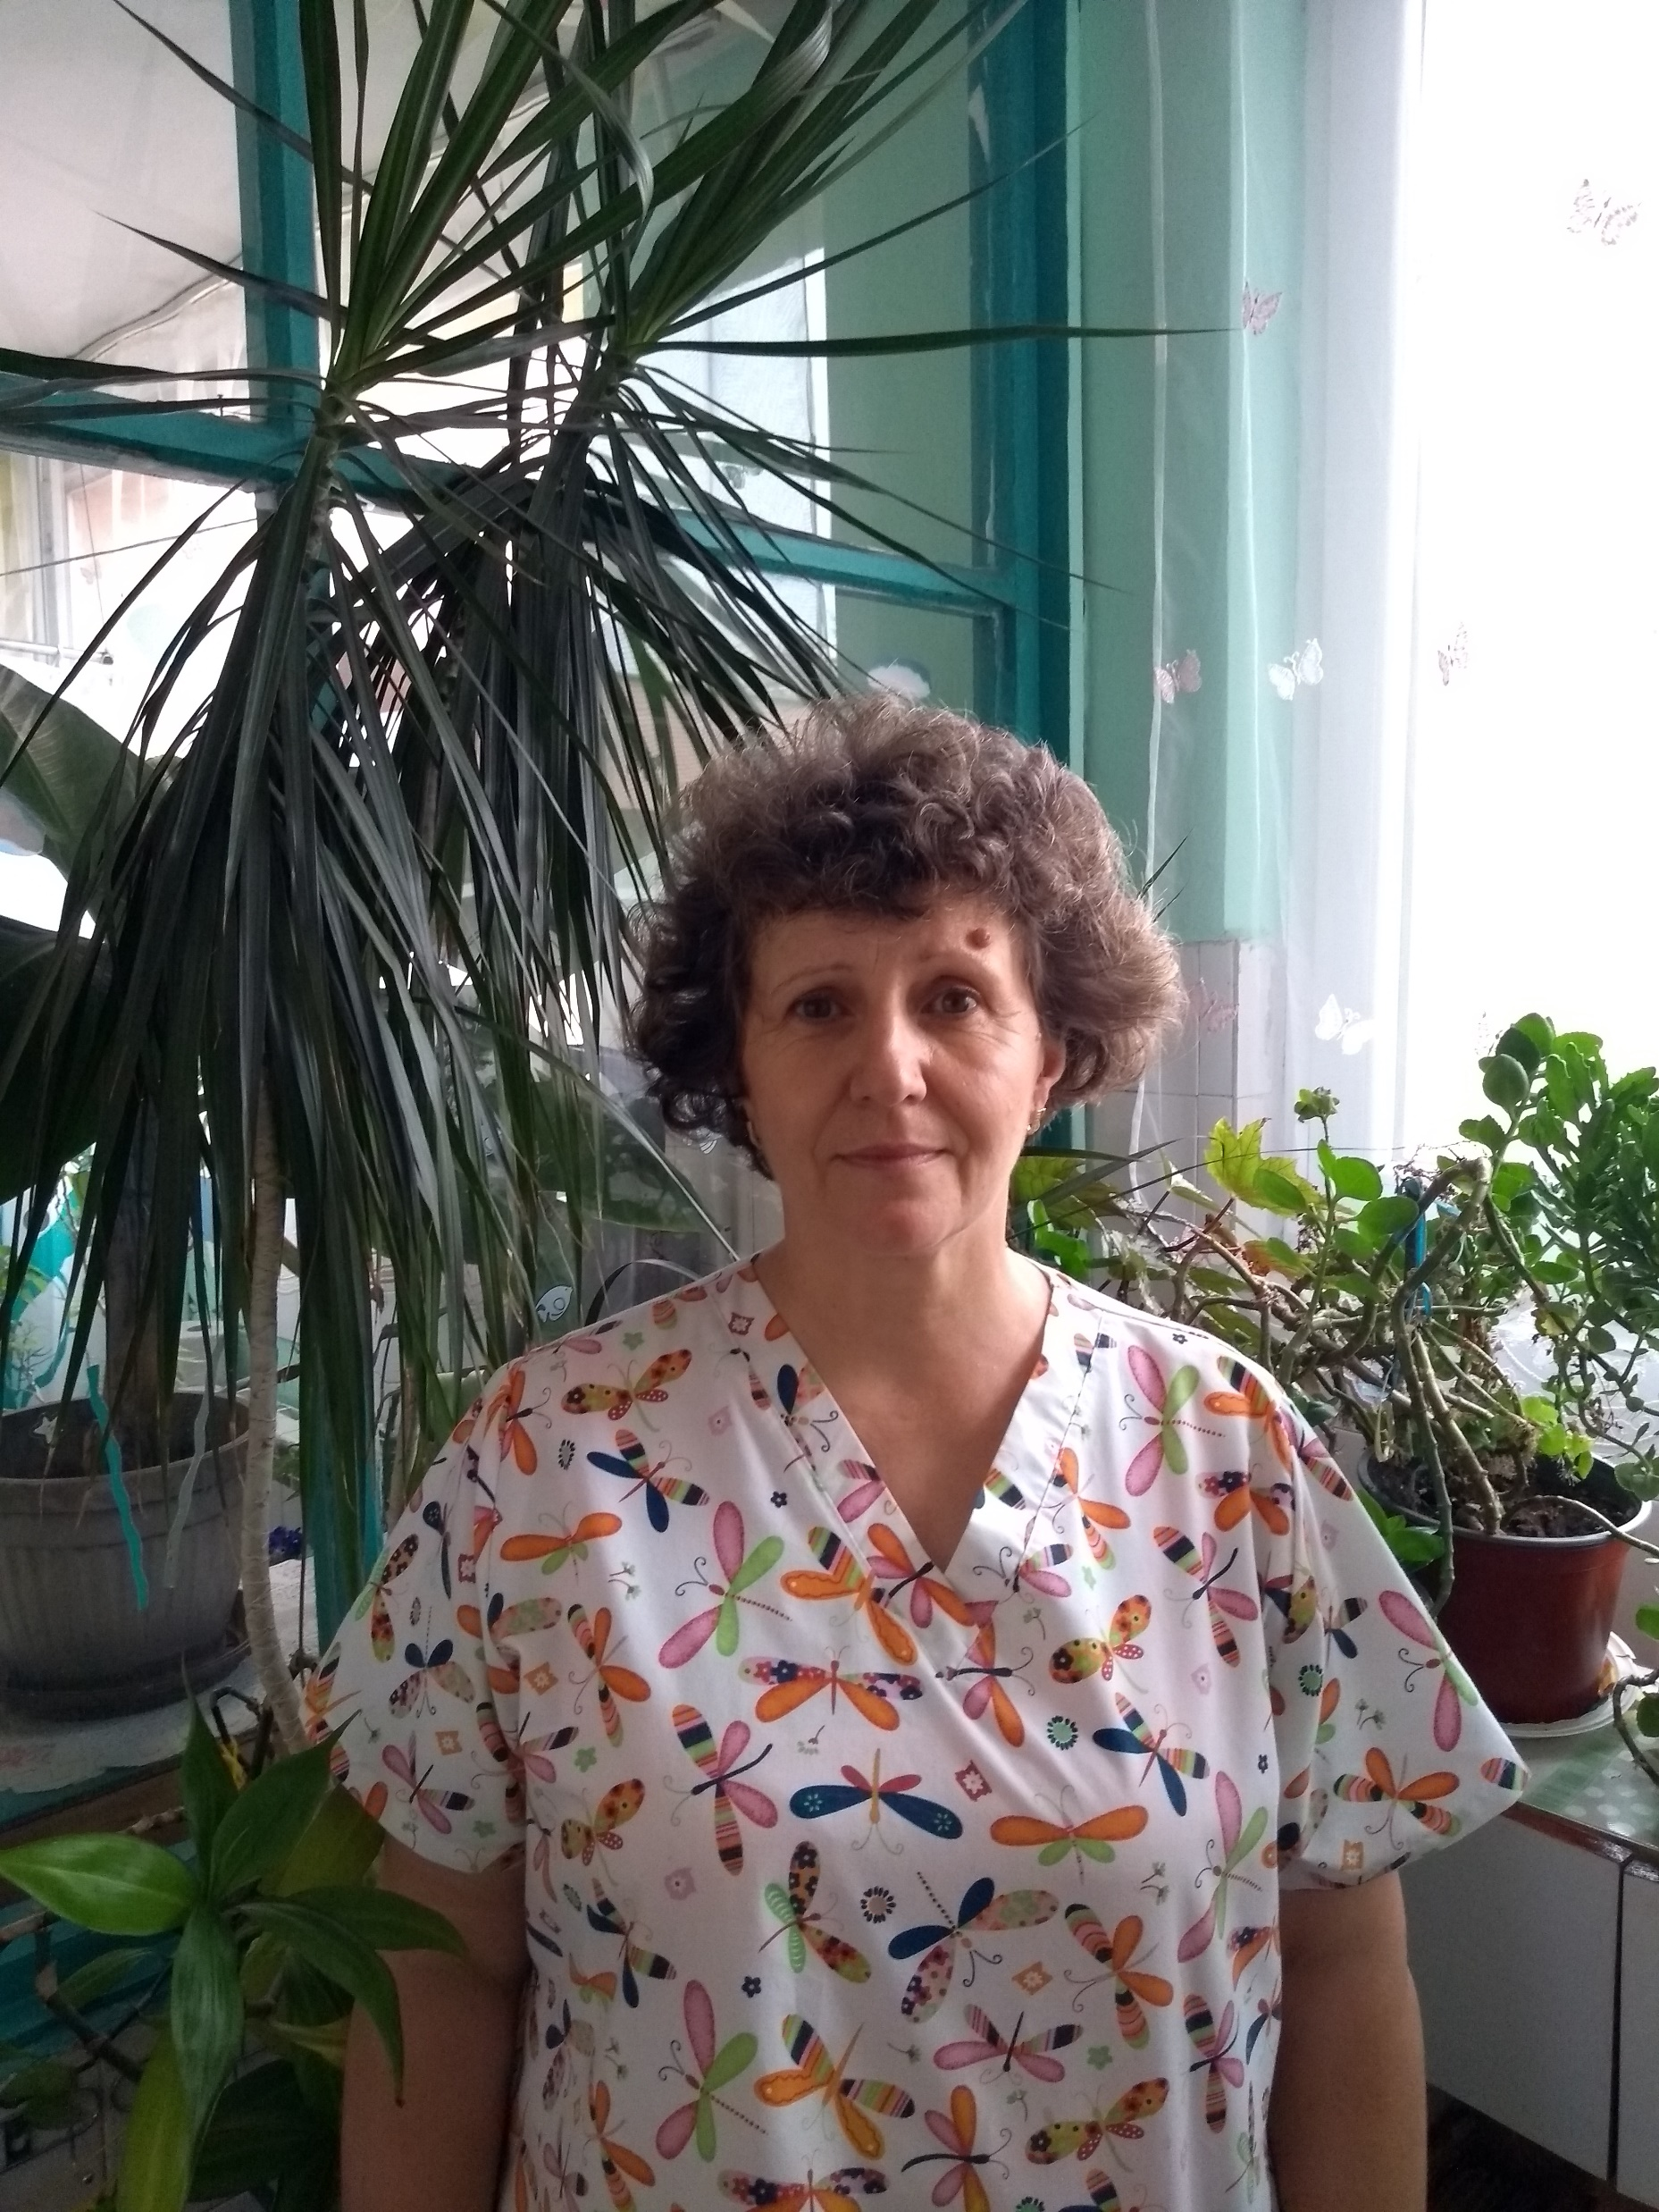
Екипът на група „Зайче“
Старши учител: Десислава Димитрова, магистър - II ПКС
Старши учител: Валентина Стоянова, магистър - I ПКС
Помощник възпитател: Нели Доневска – квалификационен курс за помощник-възпитател

Slide 5
Добре дошли при нас
Нашите 28 малки „зайчета“ /10 деца първа група и 18-втора група/ от тях осем момчета и двайсет момичета,
започват своя полет към необятния дворец на мечтите и царство на игрите.
Но докато играем трябва всичко да узнаем.
Обучението на децата в група „Зайче“ се извършва по програмна система
на ДГ „Еделвайс“ и допълнително средство - познавателни книжки „Ръка за ръка“
на Издателство „Просвета“.

Slide 6
Добре дошли!
Група „Зайче“ е любимо място на децата осигуряващо емоционален комфорт и целенасочена подготовка за училище.
Добре дошли!
Група „Зайче“ е любимо място на децата осигуряващо емоционален комфорт и целенасочена подготовка за училище
ОБУЧЕНИЕ
Предлагаме различни образователни форми на обучение, за да се научат децата докато се забавляват!
ЗАНИМАНИЯ
Децата избират с какво да се занимават и развиват своите умения, креативност, мислене и умението да общуват.
ЗАБАВЛЕНИЕ
Игрите са най-добрата възможност за децата, да направят първите си крачки към успеха и да развият своите качества.

Slide 7
понеделник | вторник | сряда | четвъртък | петък
Математика | Околен свят | Български език и литература | Околен свят | Конструиране и технологии
БЕЛ | Изобразително изкуство |  | Изобразително изкуство
Физическа култура | Музика | Физическа култура | Музика | Физическа култура

Slide 8
Седмично разпределение
на педагогическите ситуации за първа възрастова група
понеделник | вторник | сряда | четвъртък | петък
Математика | Околен свят | Български език и литература | Изобразително изкуство | Конструиране и технологии
 | Изобразително изкуство
Физическа култура | Музика | Физическа култура | Музика | Физическа култура

Slide 9
Разрешителни

Slide 10
Забранителни

Slide 11
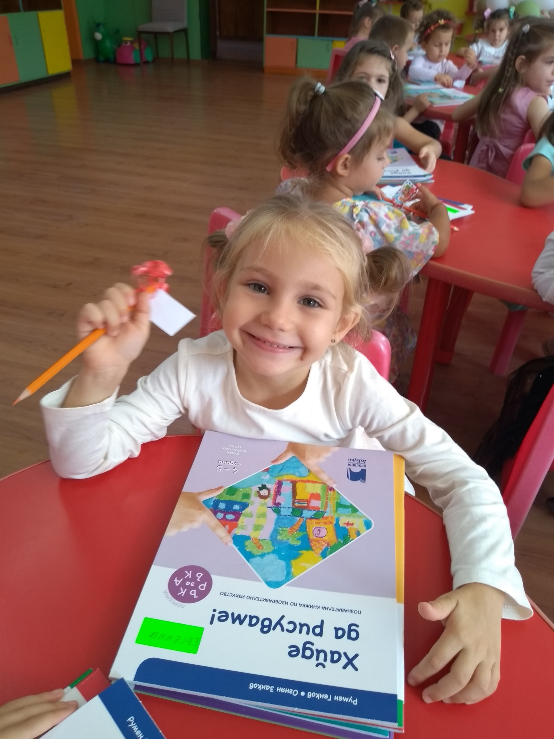
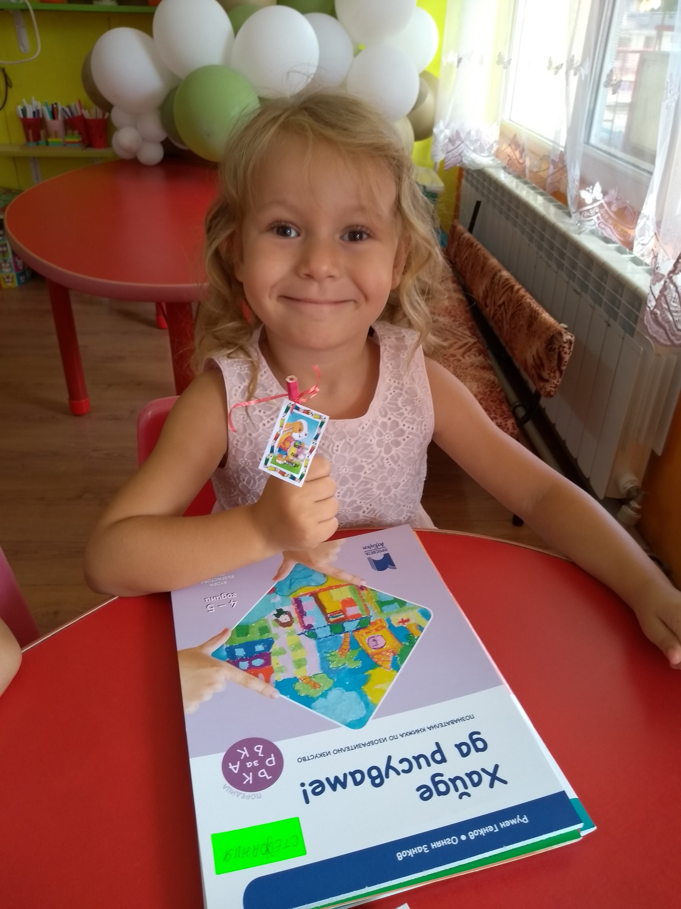
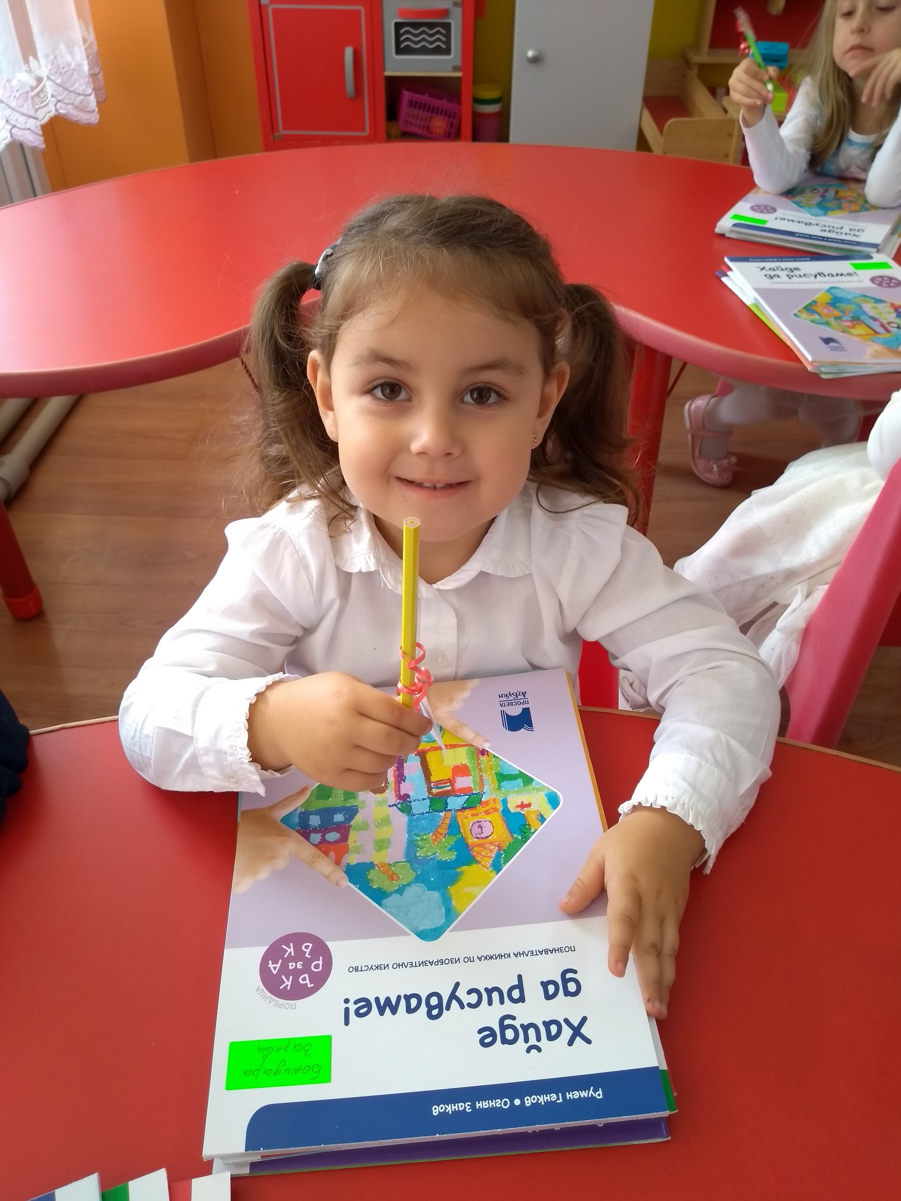
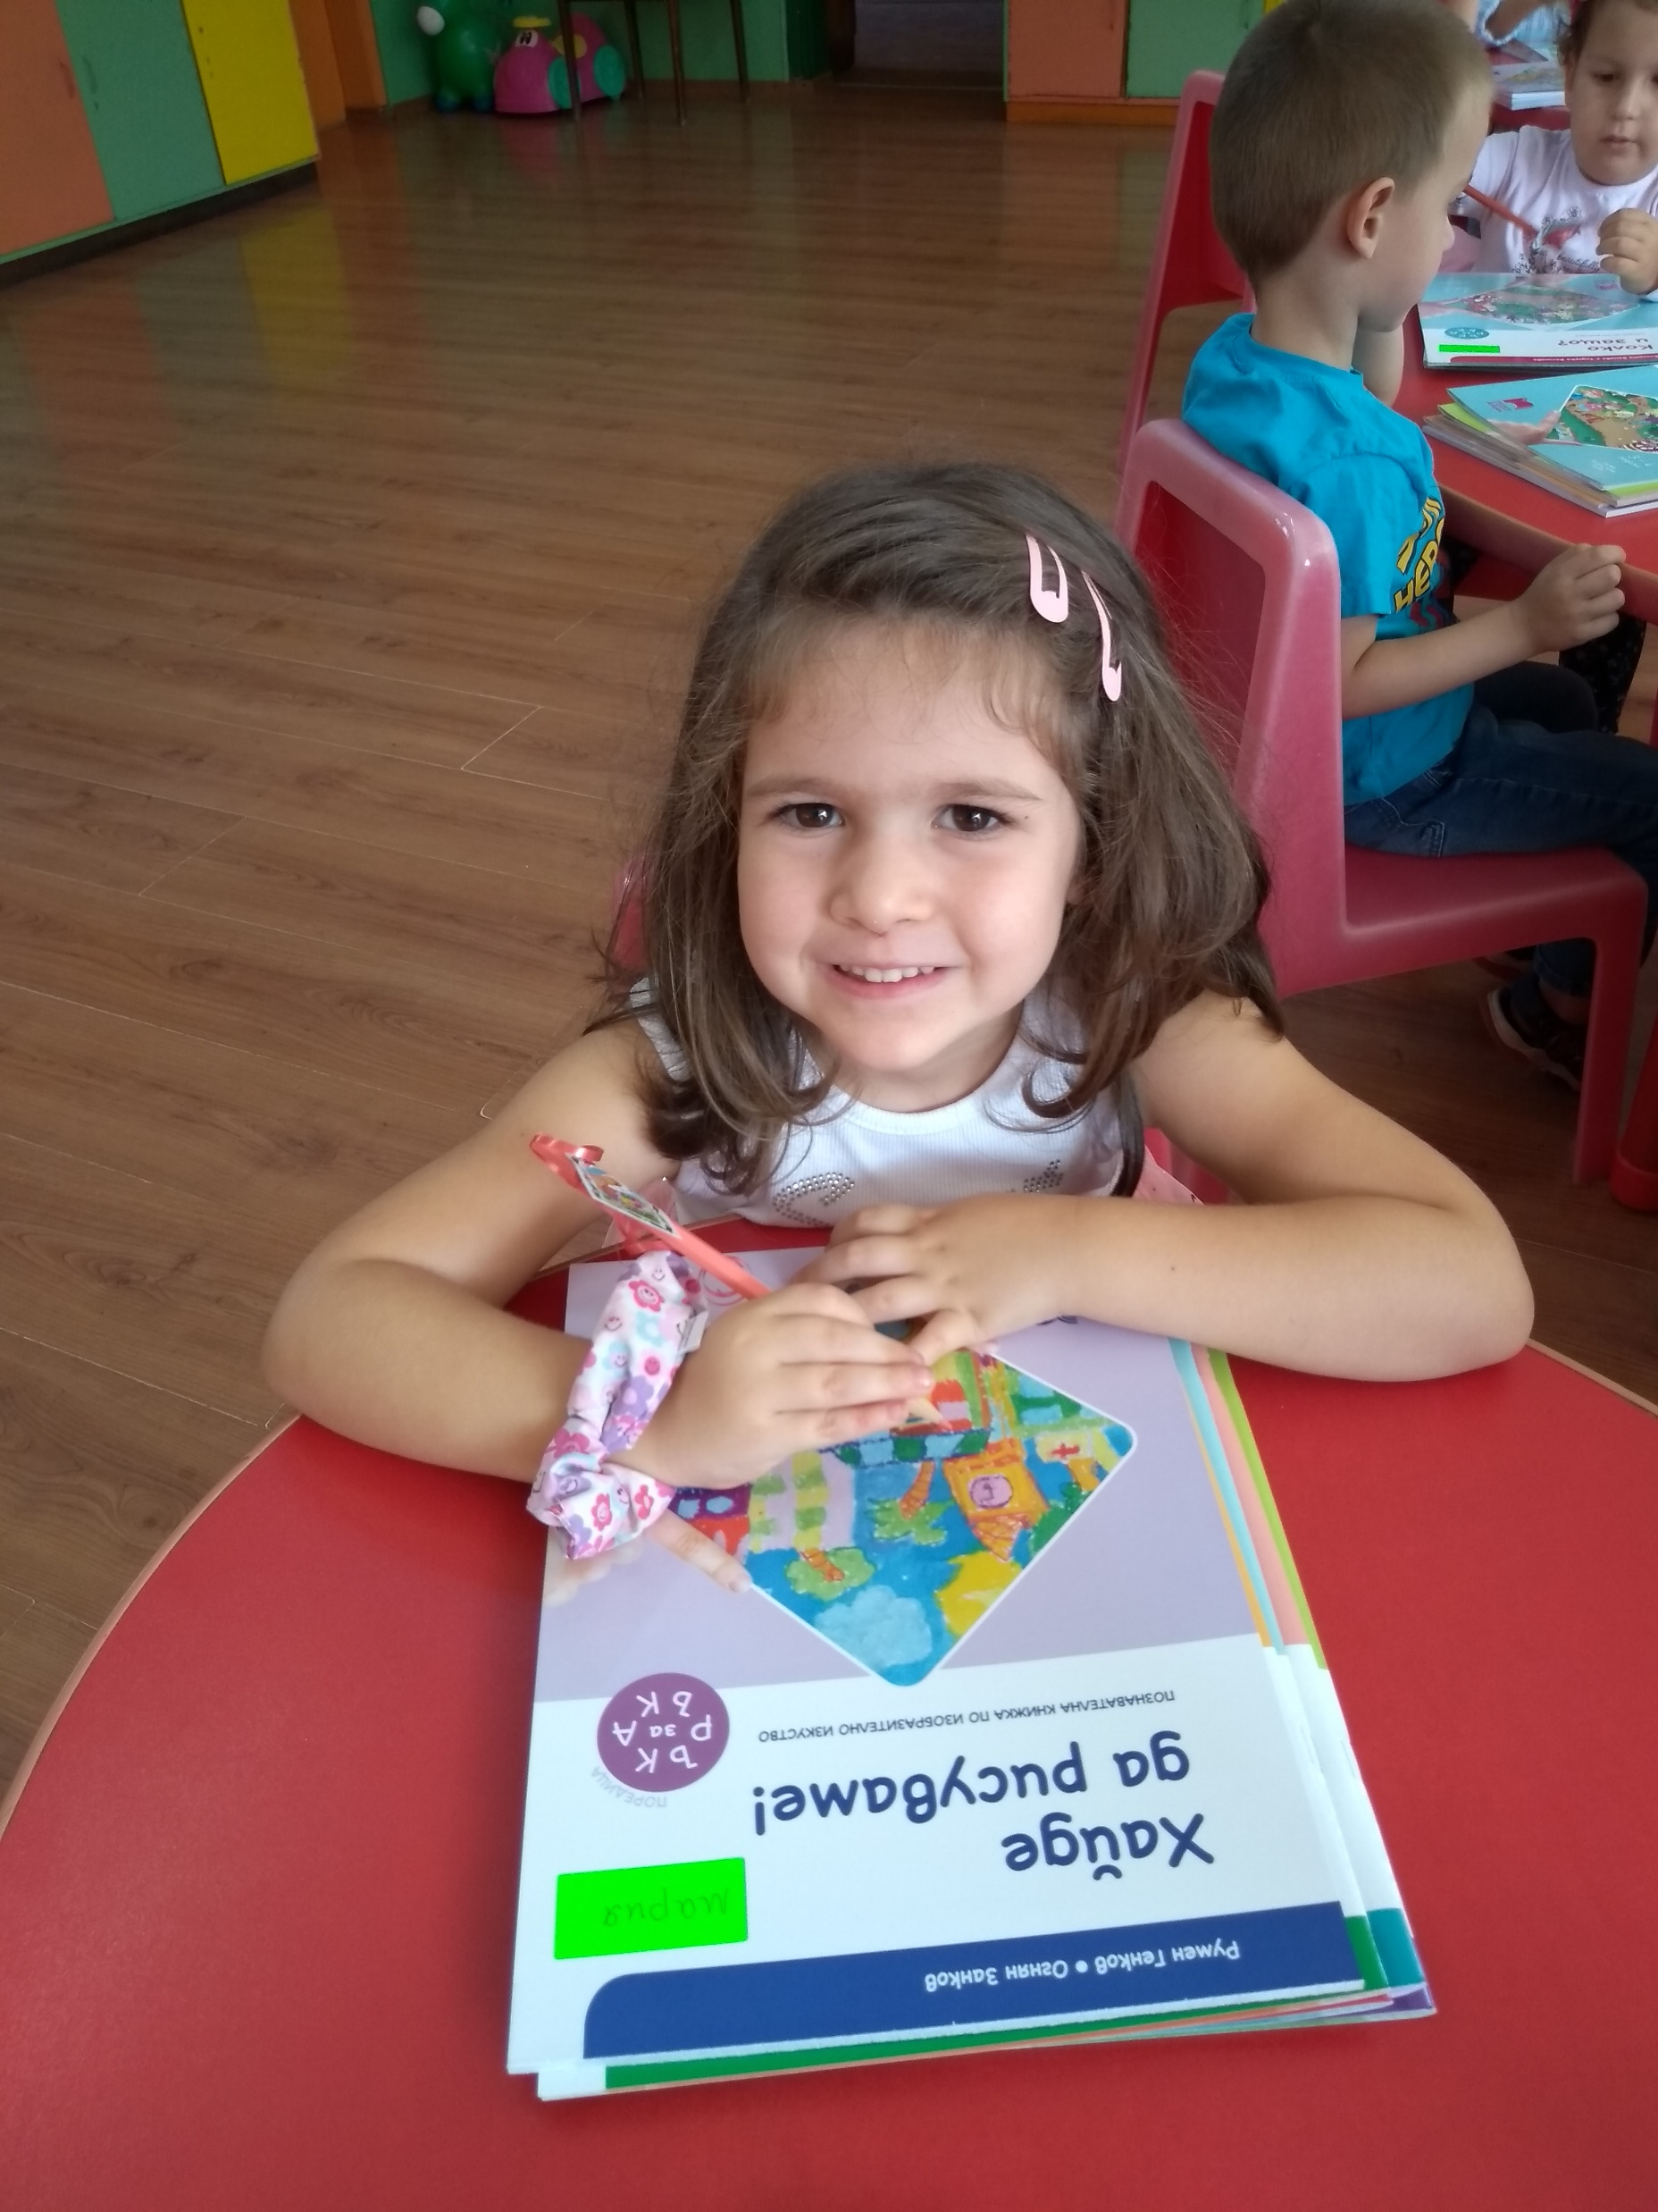
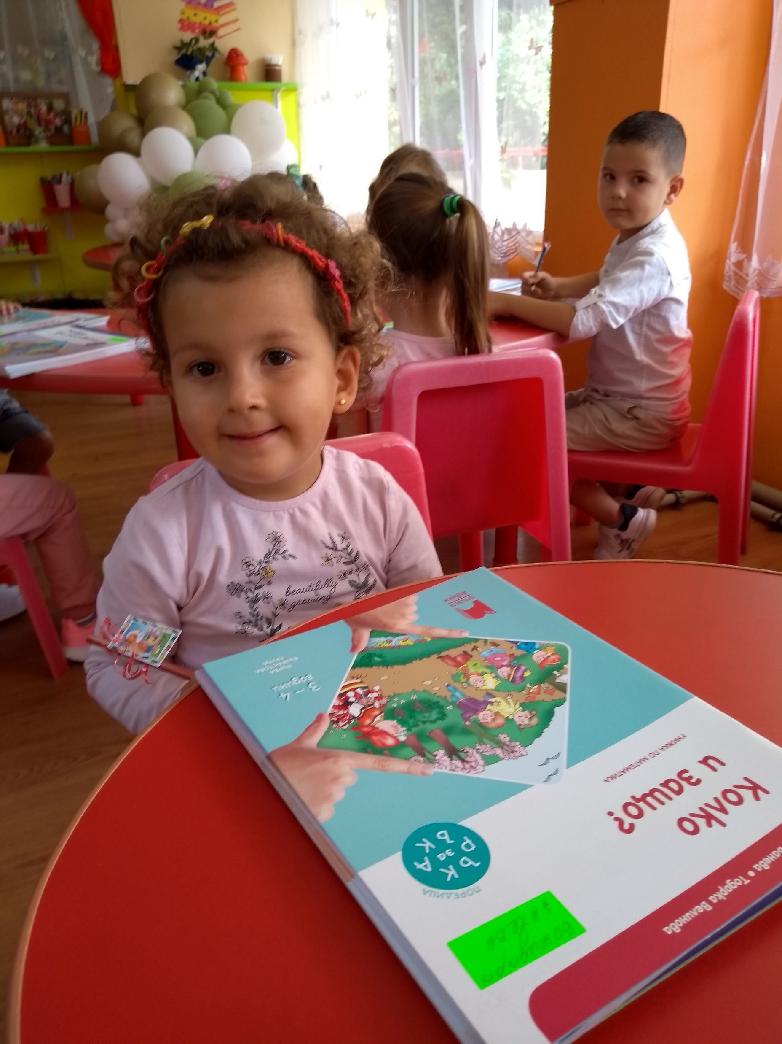
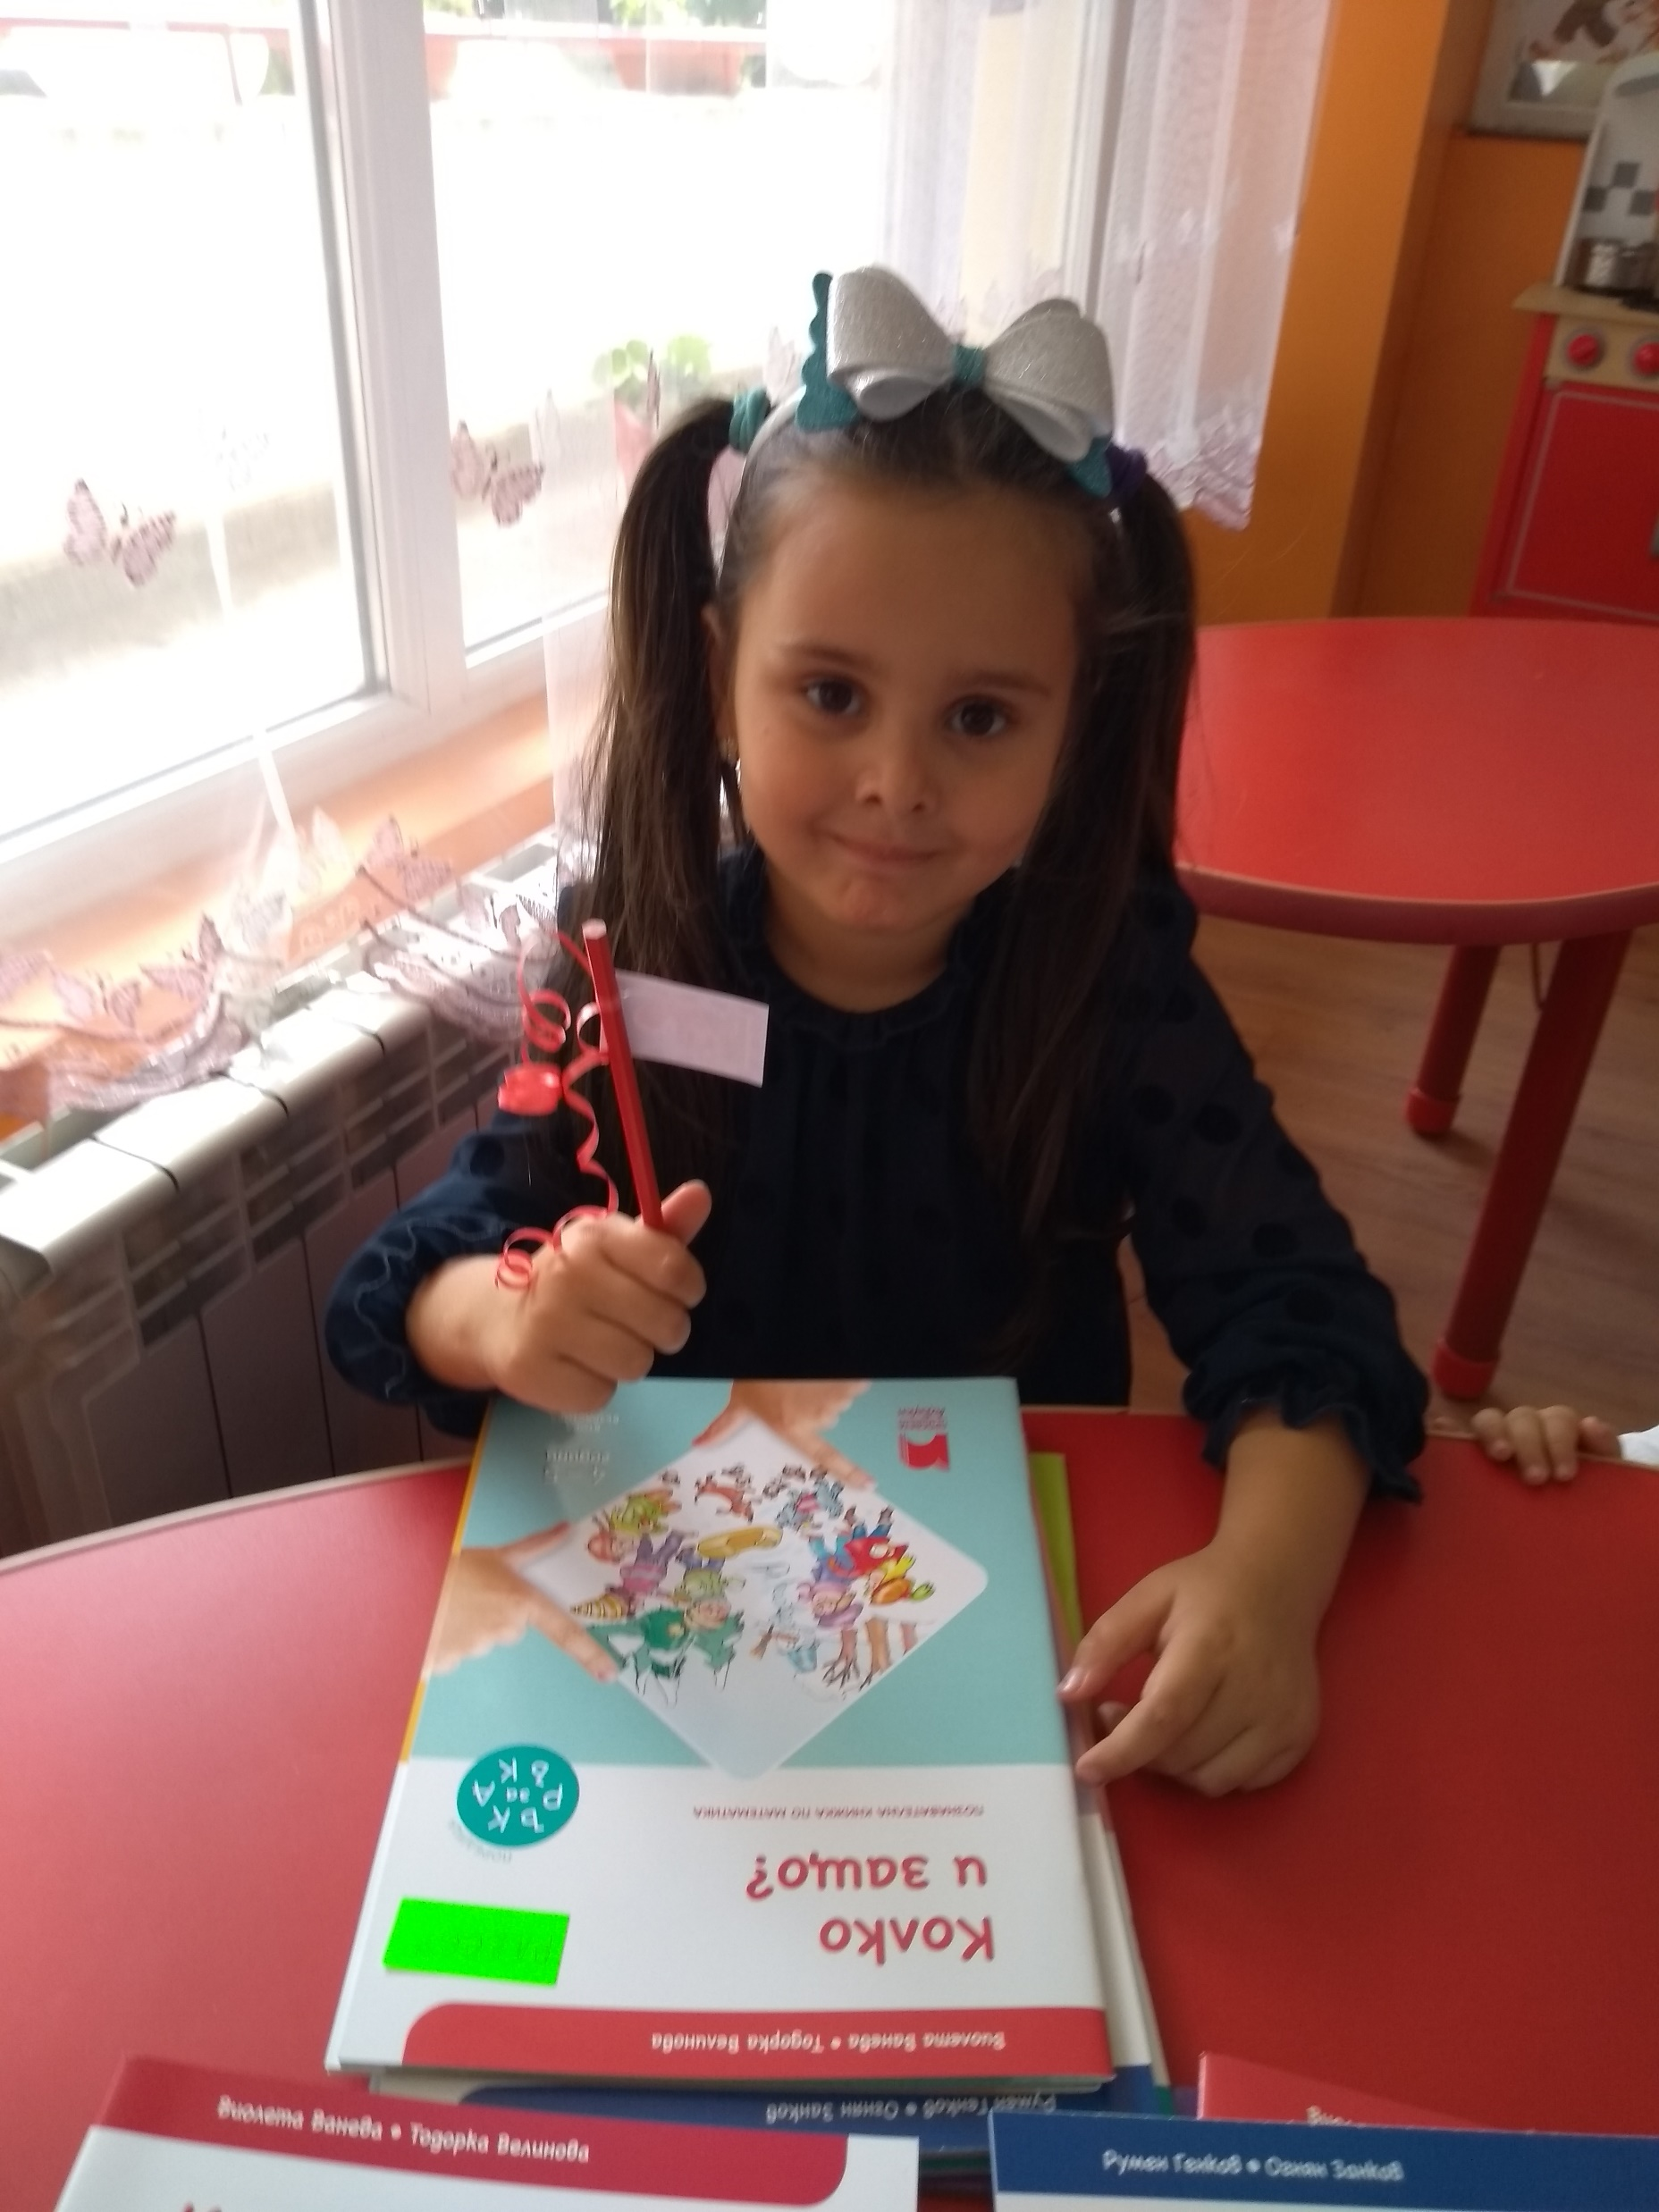
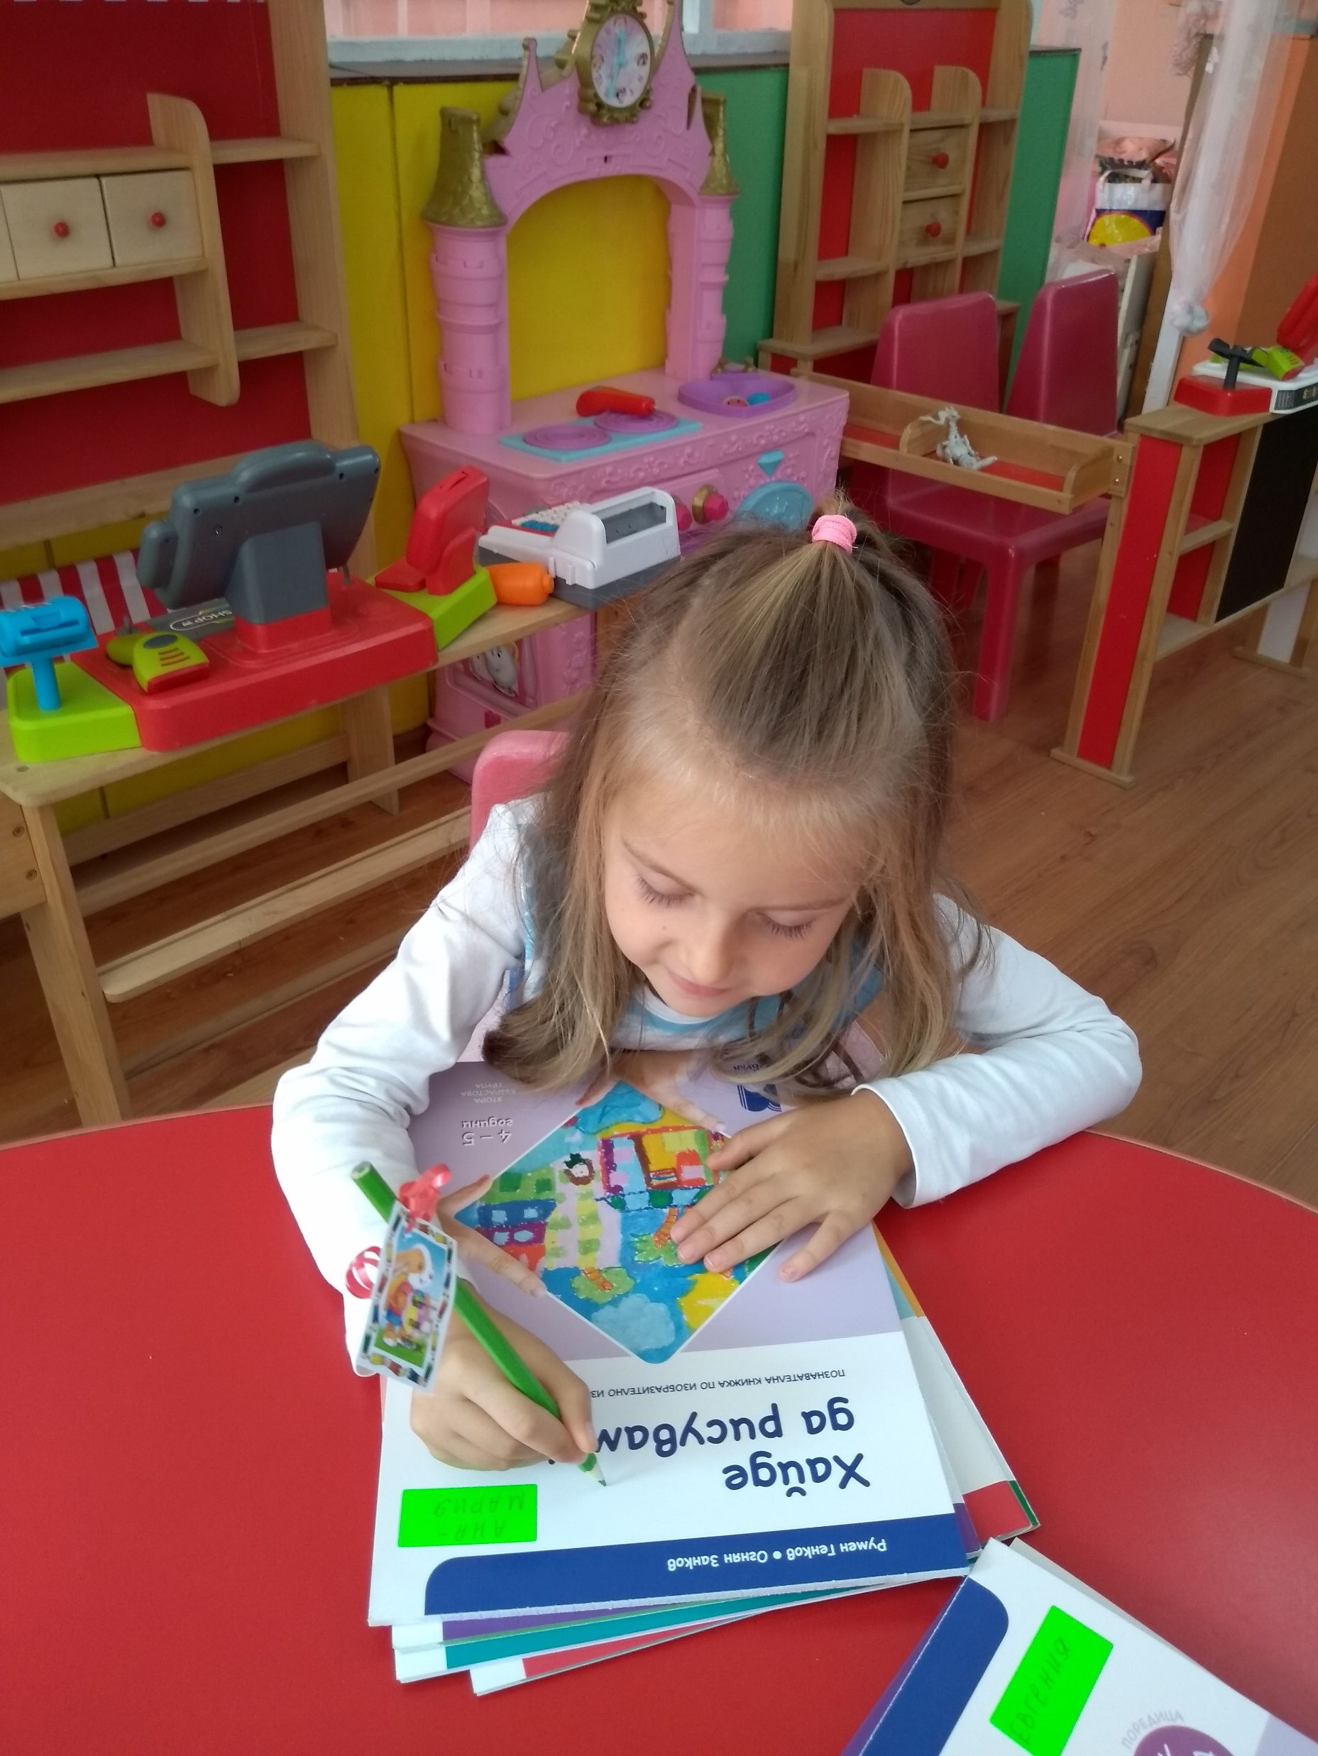
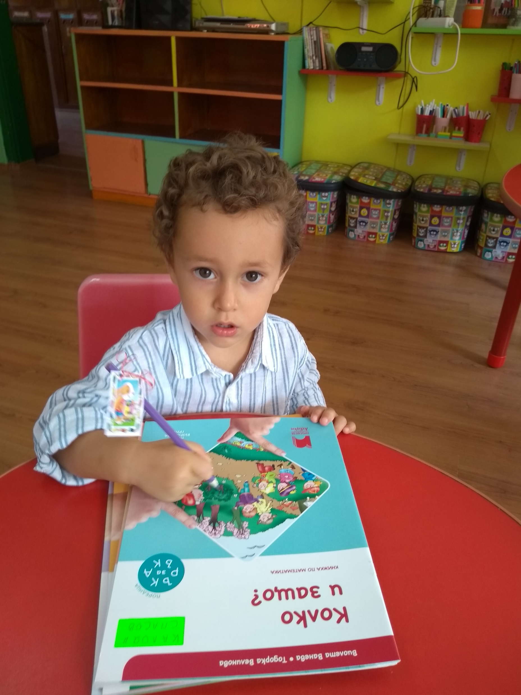
Екипът на група „Зайче“ пожелава на всички деца здрава и ползотворна учебна година!

